Slide 1
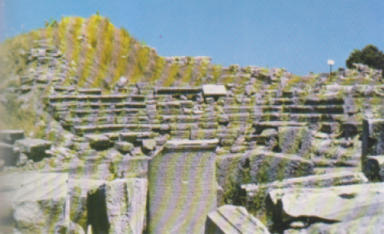
Troade, teatro dell’epoca romana, strato IX. Di qui salpò S. Paolo

Slide 2
Troade, una torre, stratto VI. S. Paolo vi passò vicino

